Slide 1
爐管新人學習進度報告
2025.3.31 ~ 2025.04.11
JXOu
歐佳鑫

Slide 2
報告內容
兩週學習內容
GRD 保養程序
WSIX保養程序

Slide 3
學習進度表
日期 | 課程 | 機台 | 內容
2025/3/31 (一) | None | F43 | YPM
2025/4/1 (二) | None | F25 | BPM
2025/4/2 (三) | None | F33 | YPM
2025/4/3 (四) | 清明連假 | None | None
2025/4/4 (五) | 清明連假 | None | None
2025/4/7 (一) | None | GRD-2 | MPM
2025/4/8 (二) | None | LP-N4 | 4PM
2025/4/9 (三) | None | F02 | Check transfer
2025/4/10 (四) | None | WSIX-2A | BPM
2025/4/11 (五) | None | LP-T1 | 1PM

Slide 4
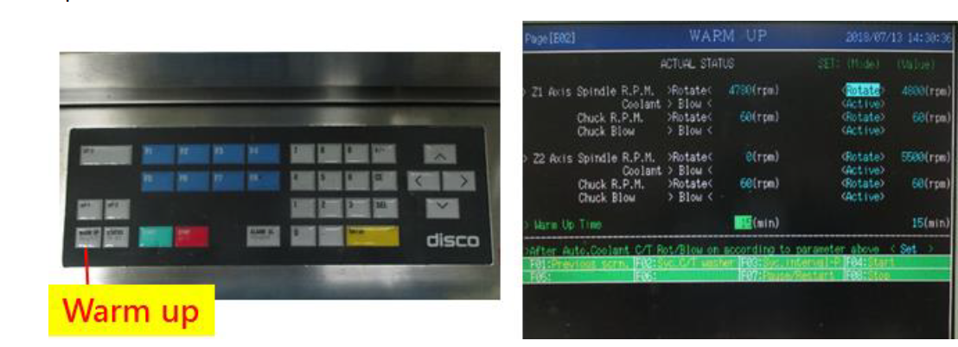
GRD保養程序
狀態:主畫面進入Warm up 控制Spindle開關(保養時關閉)，回到首頁進入Machine Maintenance，在進入Unit Operation選擇T-ARM後Enter，可將Spindle上升。
清潔:首先將小白布鋪在Chuck table 上，利用菜瓜布、水槍、小白布進行清潔刷洗 Z1/Z2及前面研磨區域，清除研磨粉塵。
檢查:High Gauge 是否達到規範(100±10μm)、 Brush rotate動作是否正常、真空值紀錄、Wheel機台狀況。
啟動試磨:Warm up 畫面開啟Spindle，試磨檔片確認厚度。

Slide 5
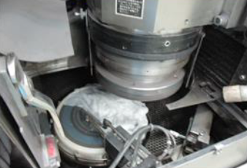
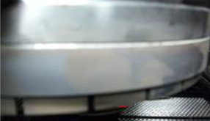
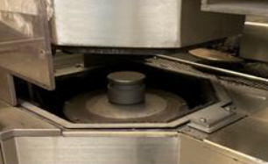
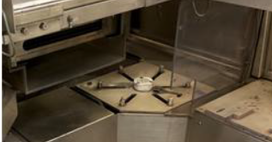
GRD保養程序
狀態:主畫面進入Warm up 控制Spindle開關(保養時關閉)，回到首頁進入Machine Maintenance，在進入Unit Operation選擇T-ARM後Enter，可將Spindle上升。
清潔:首先將小白布鋪在Chuck table 上，利用菜瓜布、水槍、小白布進行清潔刷洗 Z1/Z2及前面研磨區域，清除研磨粉塵。
檢查:High Gauge 是否達到規範(100±10μm)、Brush rotate動作是否正常、T-ARM檢查水平、真空值紀錄、Wheel機台狀況(status 進入)。
啟動試磨:Warm up 畫面開啟Spindle，試磨檔片確認厚度。

Slide 6
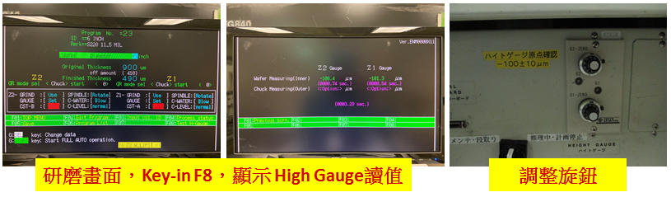
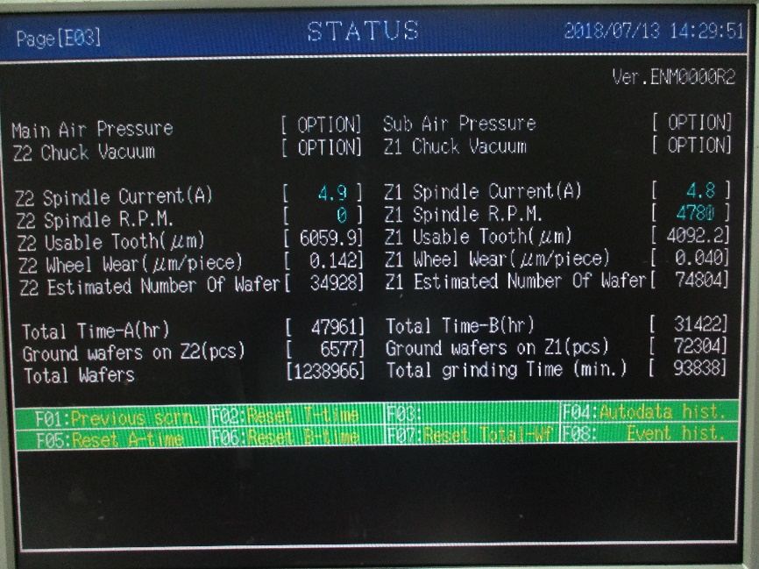
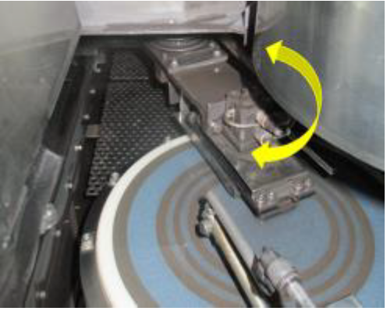
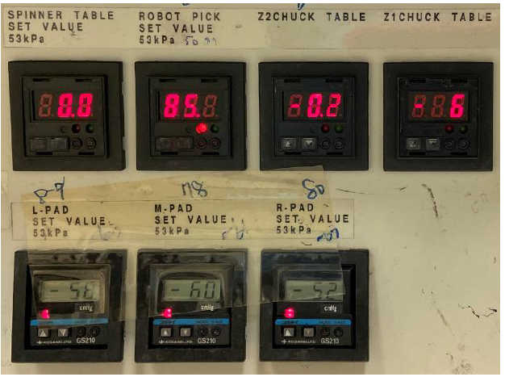
GRD保養程序
狀態:主畫面進入Warm up 控制Spindle開關(保養時關閉)，回到首頁進入Machine Maintenance，在進入Unit Operation選擇T-ARM後Enter，可將Spindle上升。
清潔:首先將小白布鋪在Chuck table 上，利用菜瓜布、水槍、小白布進行清潔刷洗 Z1/Z2及前面研磨區域，清除研磨粉塵。
檢查:High Gauge 是否達到規範(100±10μm)、Brush rotate動作是否正常、T-ARM檢查水平、真空值紀錄、Wheel機台狀況(status 進入)。
啟動試磨:Warm up 畫面開啟Spindle，試磨檔片確認厚度。

Slide 7
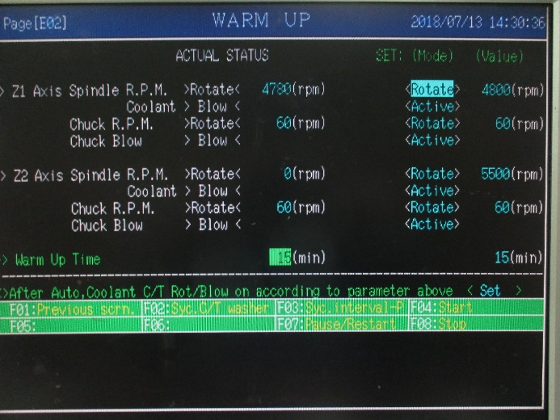
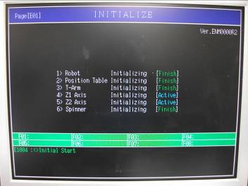
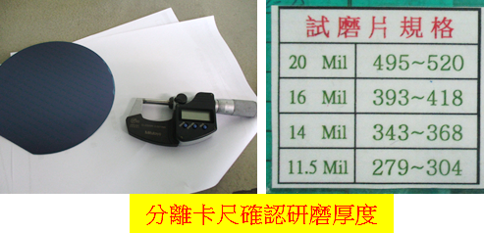
GRD保養程序
4. 啟動試磨:Warm up 畫面開啟Spindle，試磨檔片確認厚度。

Slide 8
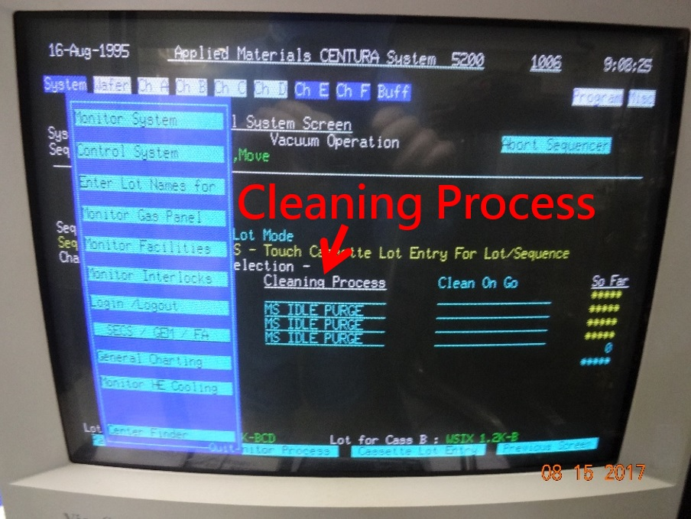
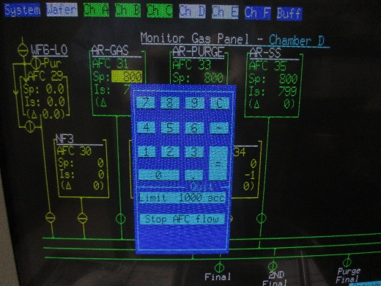
WSIX保養程序
PM 時機：20000±2000 wafer
將機台由 Automation 模式更改為 Manual 狀態
確認 PM 機台Chamber Control 為 OFFLINE
選擇 RF Clean 程式 Clean 兩次並將 Lamp 溫度及升溫%數設定為 0
通 Argon Purge Chamber (800 流量)，Close Forline valve 通 N2 Vent Chamber
拆下Heater接頭、TC線、及TC溫度顯示器
開啟Chamber並使用Low Vacuum吸除Chamber內的Out Gasing
拆下外蓋、Chamber Lid、Lamp & Lamp電源 & 水接頭、 Quartz Window
清潔Chamber Lid 與 Chamber 內部
更換Gas feed tube & O-ring
裝回Shower head & Gas feed
-程式控制
-實際拆裝

Slide 9
WSIX保養程序
PM 時機：20000±2000 wafer
檢查 Lamp 鎢絲有無損壞，檢查 Quartz Window 表面
裝回 Quartz Window 及 Lamp 插回電源 & 水接頭
檢查 Susceptor 的水平及 Filter 的高度
裝回 Chamber Lid 及外蓋
校溫測試:將 TC Wafer 放在 Susceptor 上，並通 300 Argon 升溫至 400 度
調整 C0 值至溫度顯示 340 度 (Msic 進入 Lamp control)
將 Buffer Chamber Vent 後開啟
Vacuum Sensor 由 Check 改為 Ignore (傳送完後改回)
開啟該 PM Chamber 之 Slit Valve 更換 O-ring
Check LoadLock A & LoadLock B & Chamber 的傳送
關閉 Chamber 後通 800 Argon Purge 進行 Purge 測漏
低溫測漏(漏率規格需<2m Torr/min)
高溫測漏(漏率規格需<1m Torr/min)
-程式控制
-實際拆裝

Slide 10
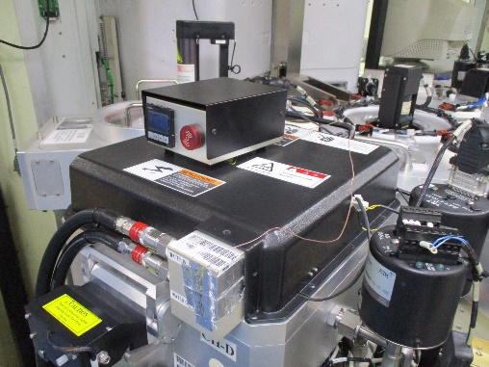
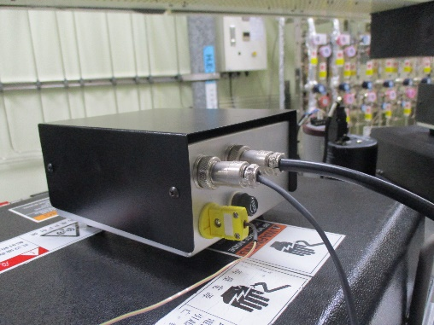
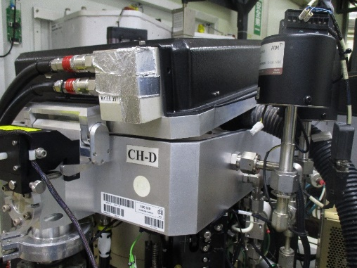
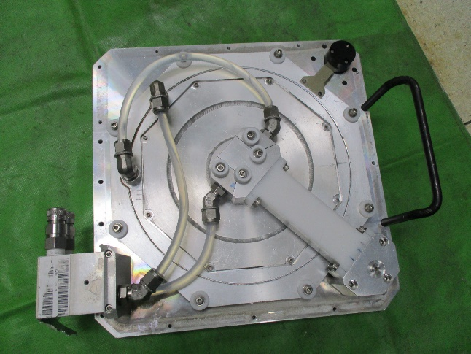
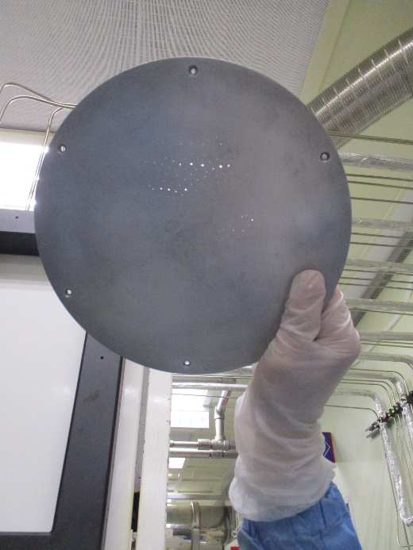
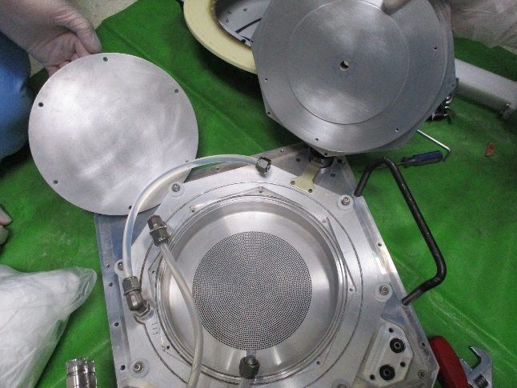
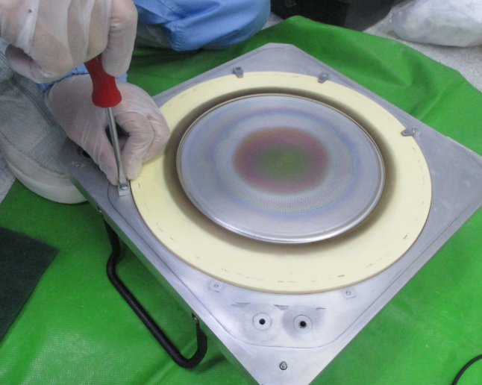
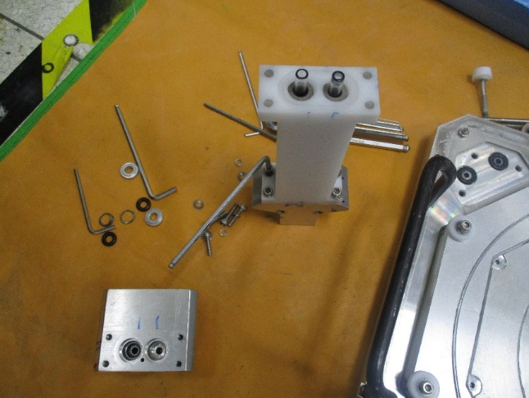
WSIX保養程序 (Chamber Lid)

Slide 11
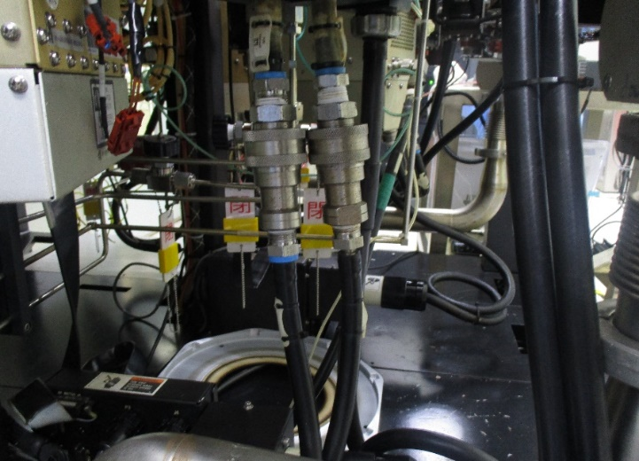
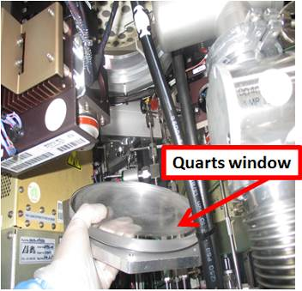
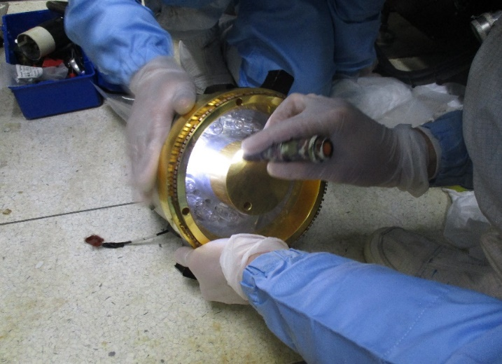
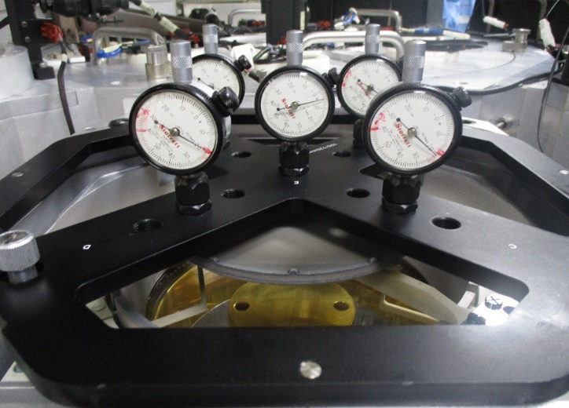
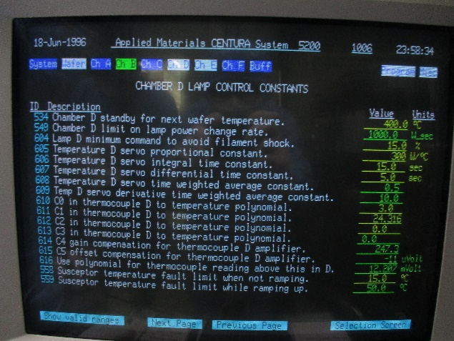
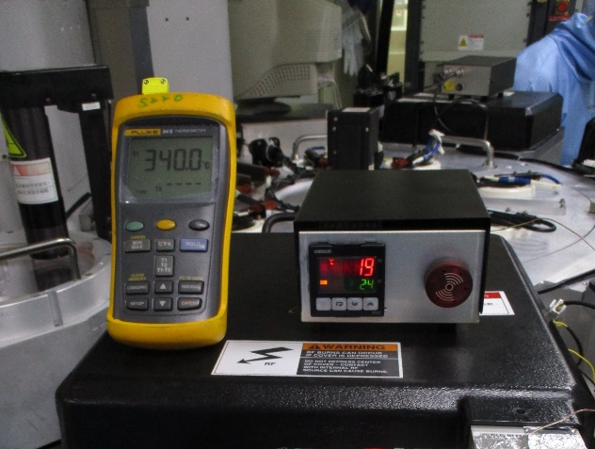
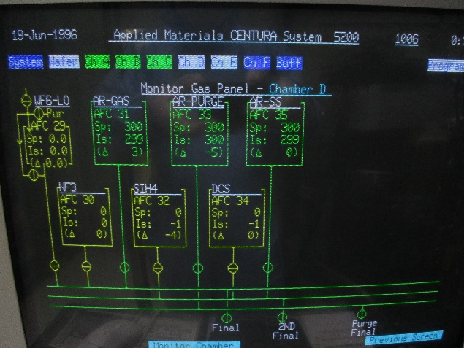
WSIX保養程序 (Lamp及水平校正)
檢查燈泡裡的鎢絲有無斷掉
大約旋轉半圈至20位置

Slide 12
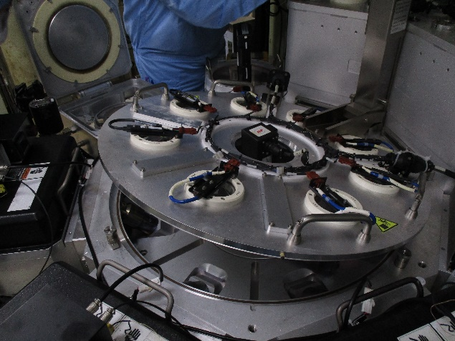
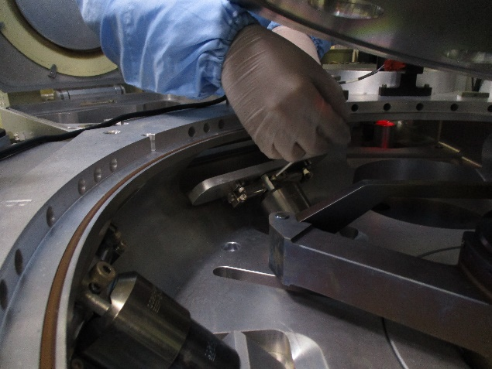
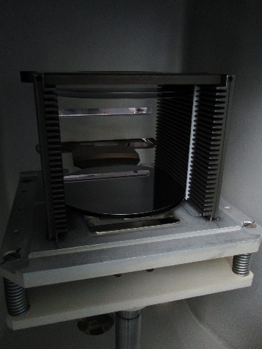
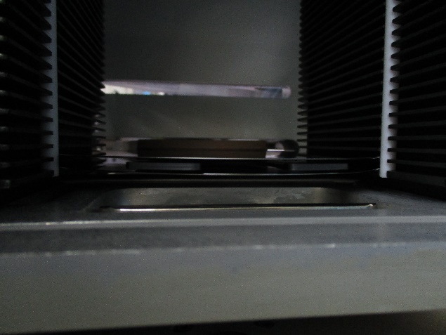
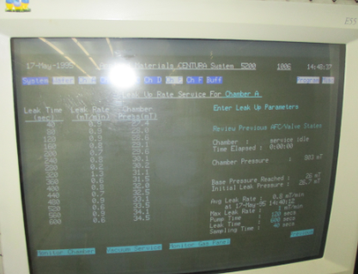
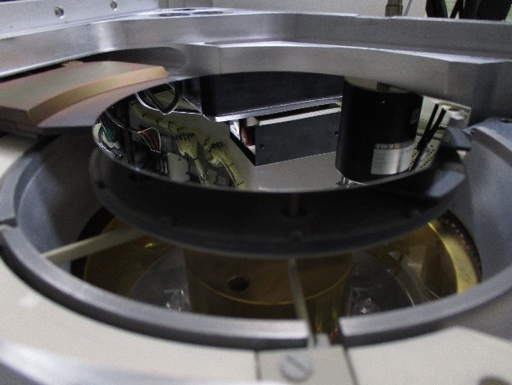
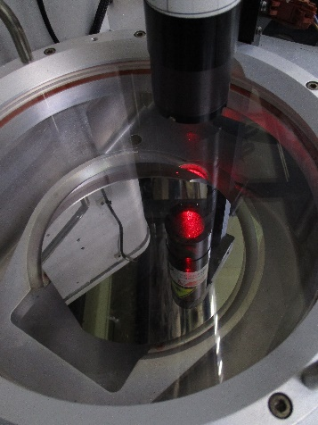
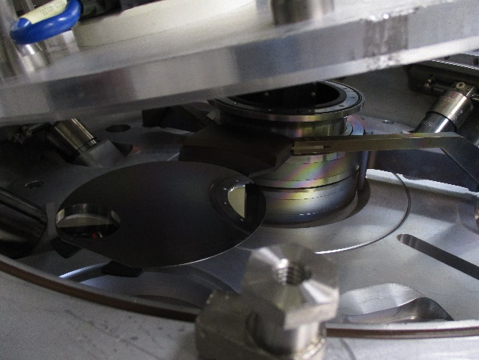
WSIX保養程序 (Check Transfer)
Fork

Slide 13
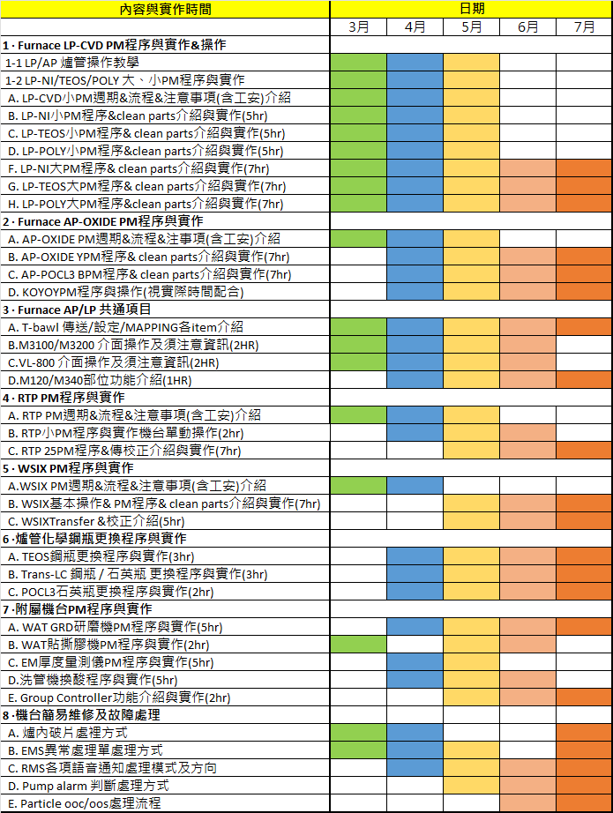
機台保養 | 獨立完成進度
LP-P SPM | 100%
LP-P BPM | 100%
LP-T SPM | 100%
LP-T BPM | 100%
LP-N SPM | 100%
LP-N BPM | 90%
AP QPM | 100%
AP YPM | 90%
POCL3 BPM | 90%
WSIX BPM | 50%
WSIX MPM | 0%
GRD MPM | 80%
RTP 25PM | 0%

Slide 14
END

